Slide 1
Ako sa zapojiť do wellness vernostného programu?
April 2021

Slide 2
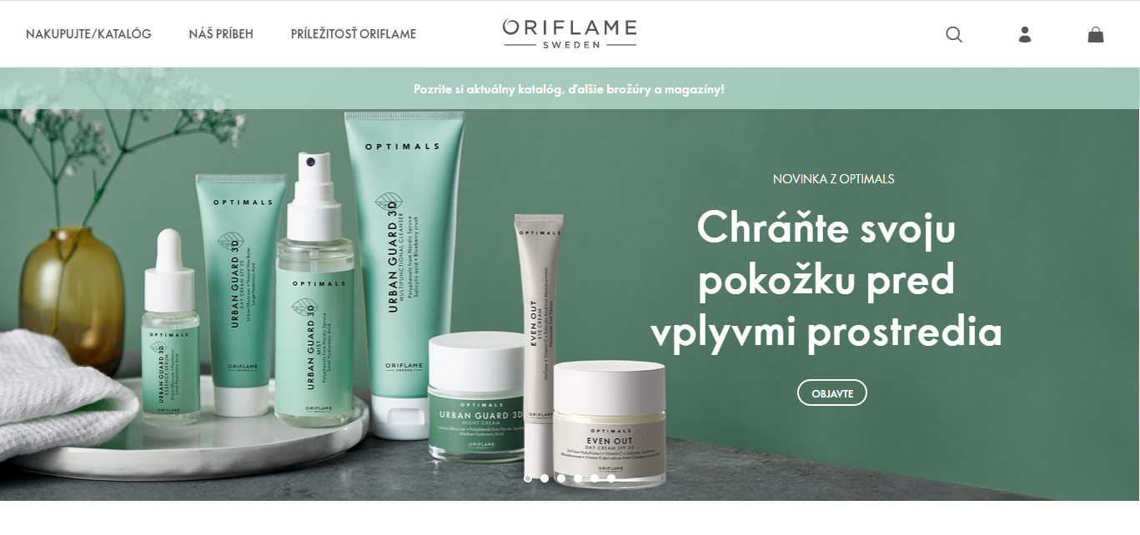
Prihlásenie na Oriflame stránku
Kliknete na prihlásenie v pravom hornom rohu

Slide 3
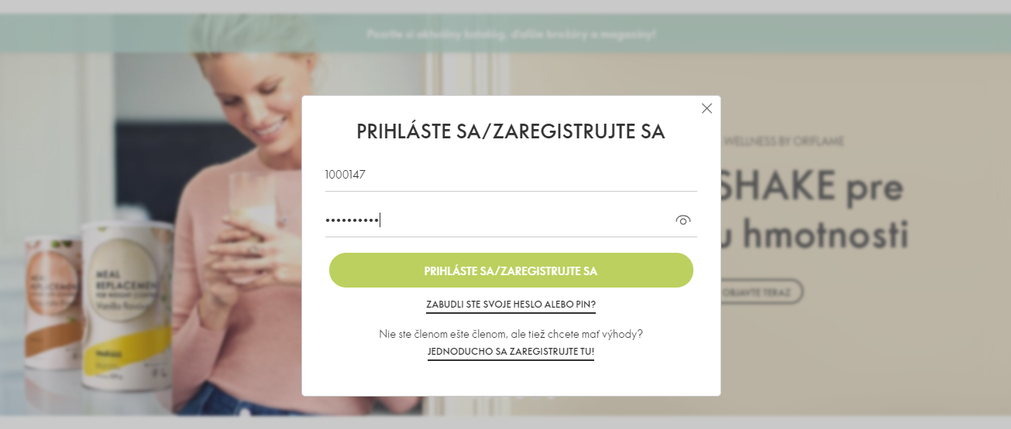
Prihláste sa ako člen
Potvrdíte email alebo registračné číslo a heslo

Slide 4
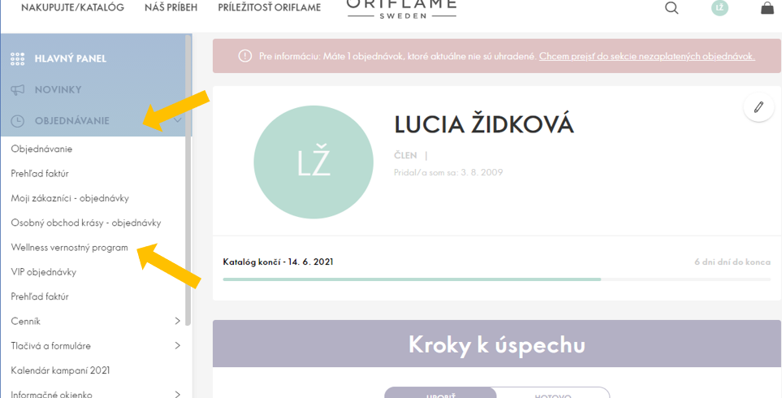
Ako sa zapojím do wellness vernostného programu?
V ľavom hlavnom panely zvolíte Objednávanie – Wellness vernostný program

Slide 5
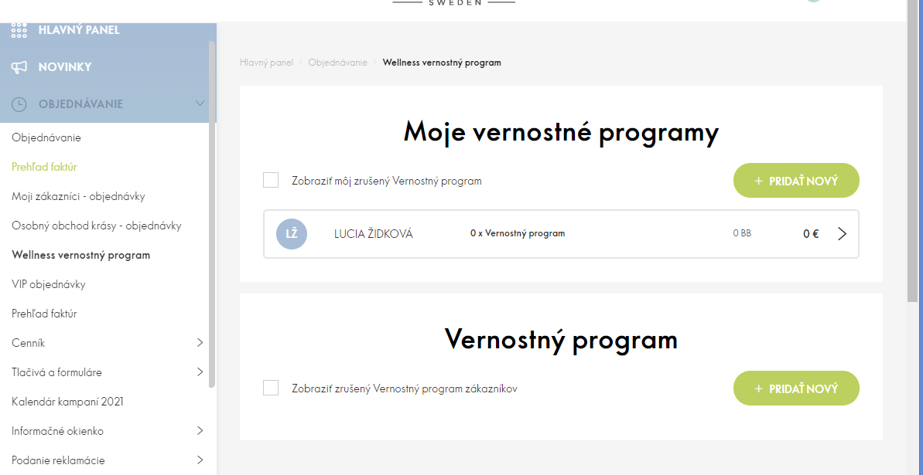
Ako sa zapojím do wellness vernostného programu?
Zvolíte možnosť PRIDAŤ NOVÝ

Slide 6
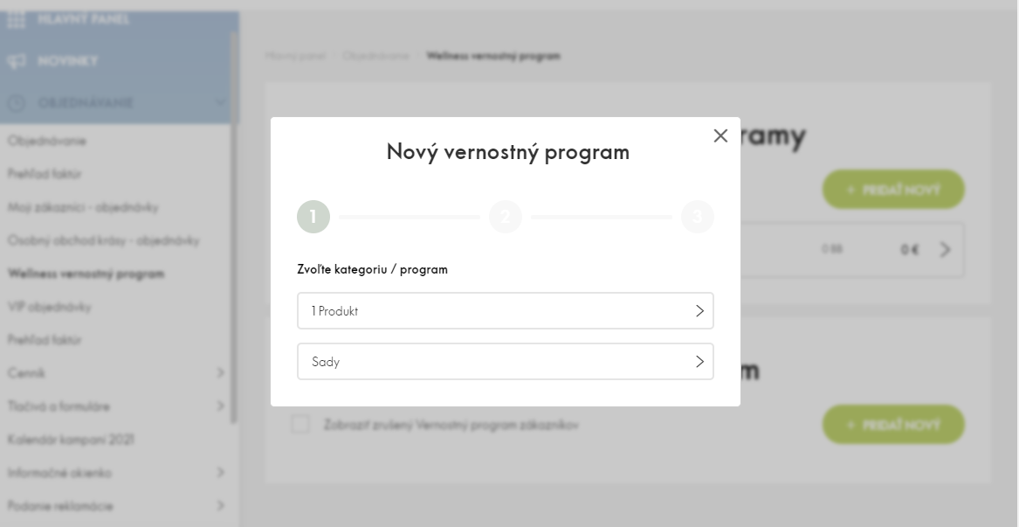
Ako sa zapojím do wellness vernostného programu?
Vyberiete možnosť – 1 produkt – zapojenie do programu s 1. produktom
– Sady – zapojenie do programu so sadou, AB, ABC, Supershake+Supershake

Slide 7
Ako sa zapojím do wellness vernostného programu?
Po zvolení produktu uložíte program.

Slide 8
Zapojený program:

Slide 9
ZAPOJENIE DO PROGRAMU CEZ OBJEDNÁVKU
Po prihlásení na stránku Oriflame klikneme na nákupný košík

Slide 10
ZAPOJENIE DO PROGRAMU CEZ OBJEDNÁVKU
Do objednávky zadáme kód produktu, ktorý chceme objednať – a klikneme na koliečko

Slide 11
ZAPOJENIE DO PROGRAMU CEZ OBJEDNÁVKU
Vyberieme program, ktorý chceme založiť – a pridáme

Slide 12
Ako zmením príchuť ?
Zvolíte program v ktorom chcete zameniť príchuť a kliknete na ceruzku.

Slide 13
Ako zmením príchuť ?
Zvolíte v ktorej kampani chcete vykonať zmenu kliknete na cenu a zameníte príchuť.

Slide 14
Ako zmením príchuť ?
Uložíte zamenenú príchuť

Slide 15
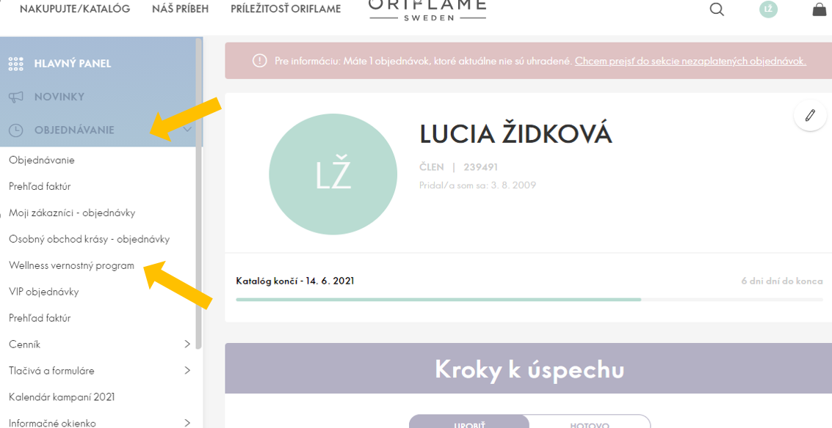
Zrušenie wellness vernostného programu :
V ľavom hlavnom panely zvolíte Objednávanie – Wellness vernostný program

Slide 16
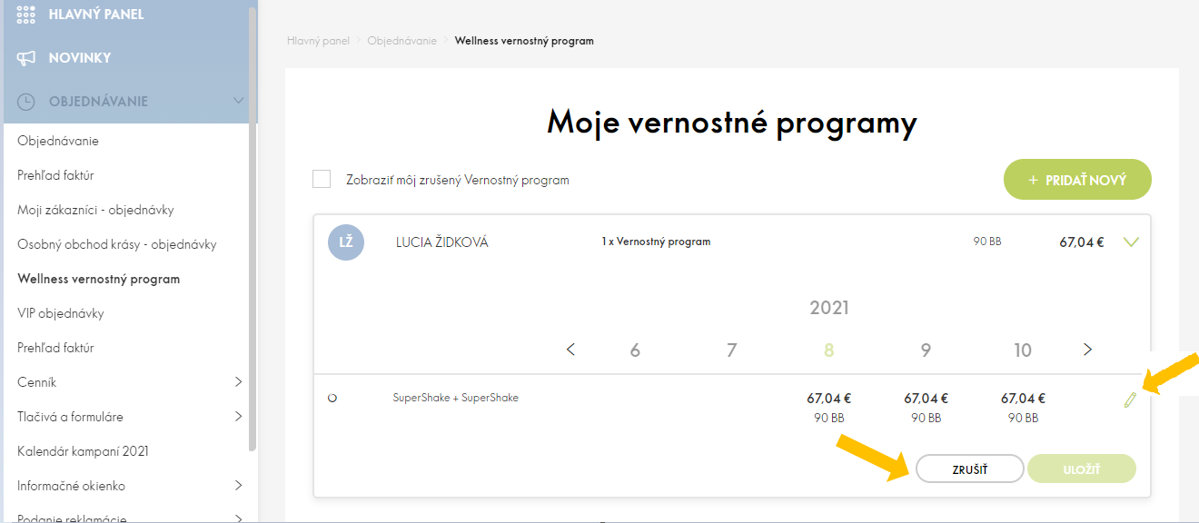
Zrušenie wellnes vernostného programu :
Vyberieme program, ktorý chceme zrušiť, klikneme na ceruzku a dáme zrušiť

Slide 17
Zrušenie wellnes vernostného programu :
Zrušenie potvrdíme kliknutím na áno

